Slide 1
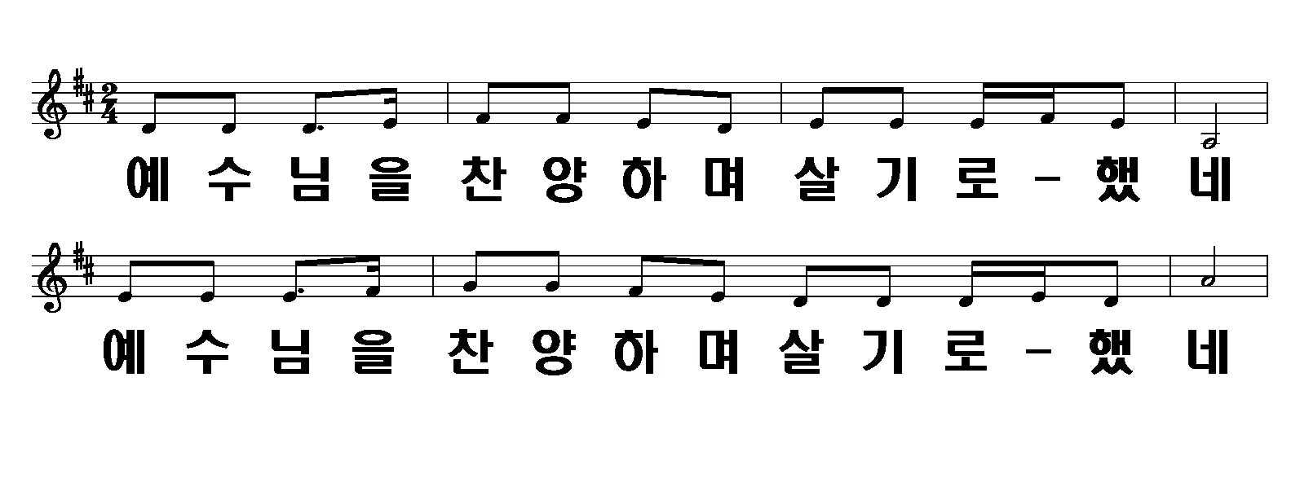
예수님 찬양
1절
1/12

Slide 2
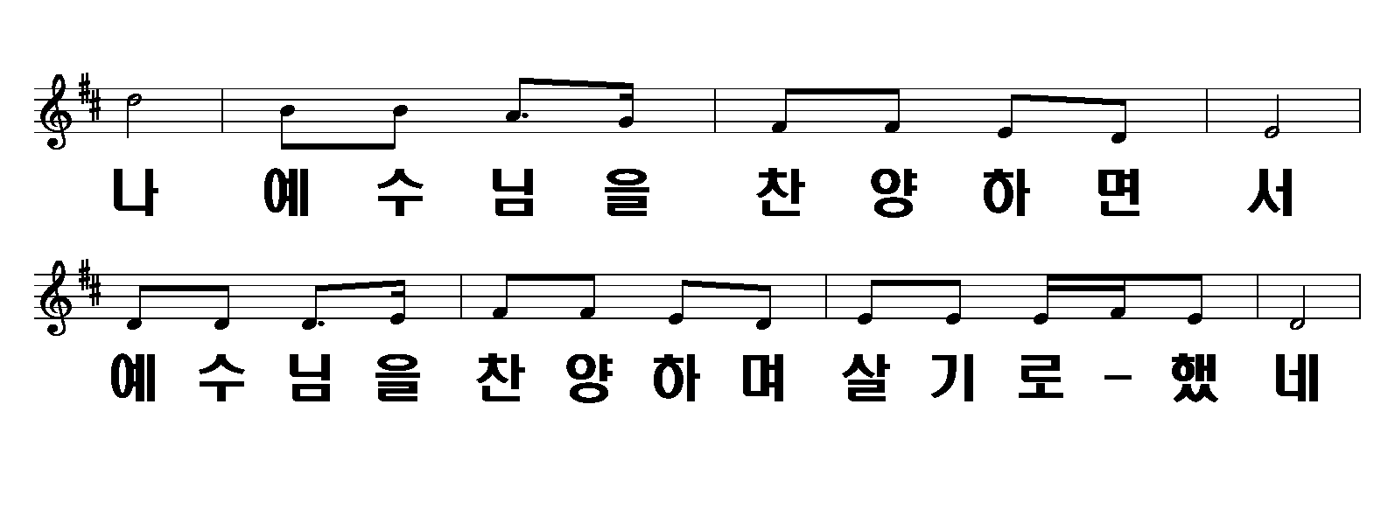
예수님 찬양
2/12

Slide 3
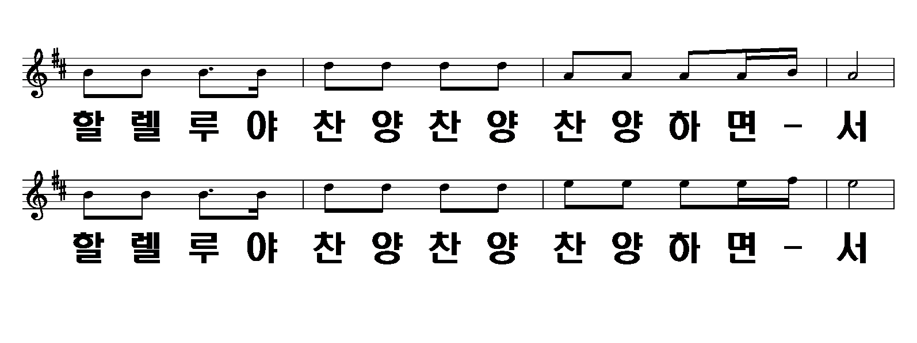
예수님 찬양
3/12

Slide 4
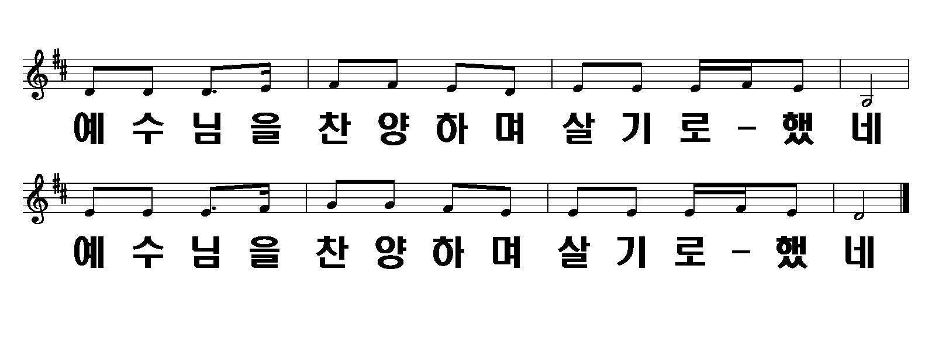
예수님 찬양
4/12

Slide 5
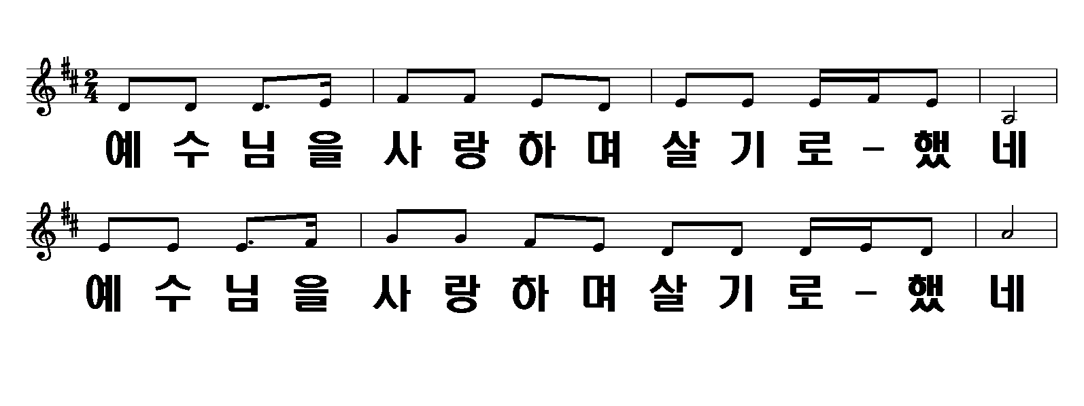
2절
예수님 찬양
5/12

Slide 6
예수님 찬양
6/12

Slide 7
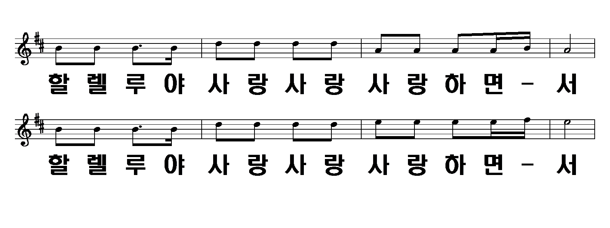
예수님 찬양
7/12

Slide 8
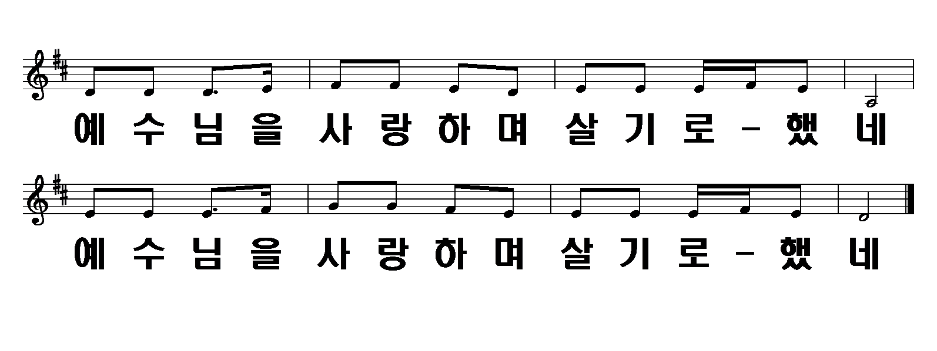
예수님 찬양
8/12

Slide 9
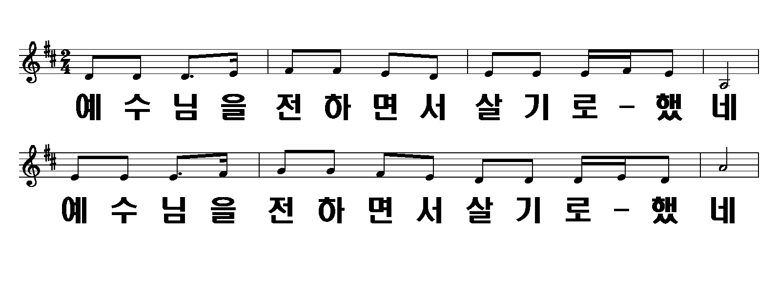
3절
예수님 찬양
9/12

Slide 10
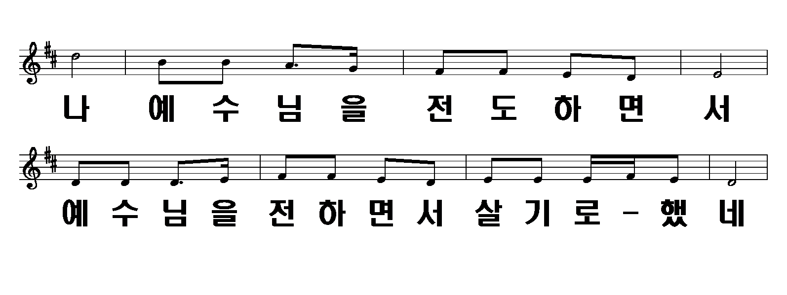
예수님 찬양
10/12

Slide 11
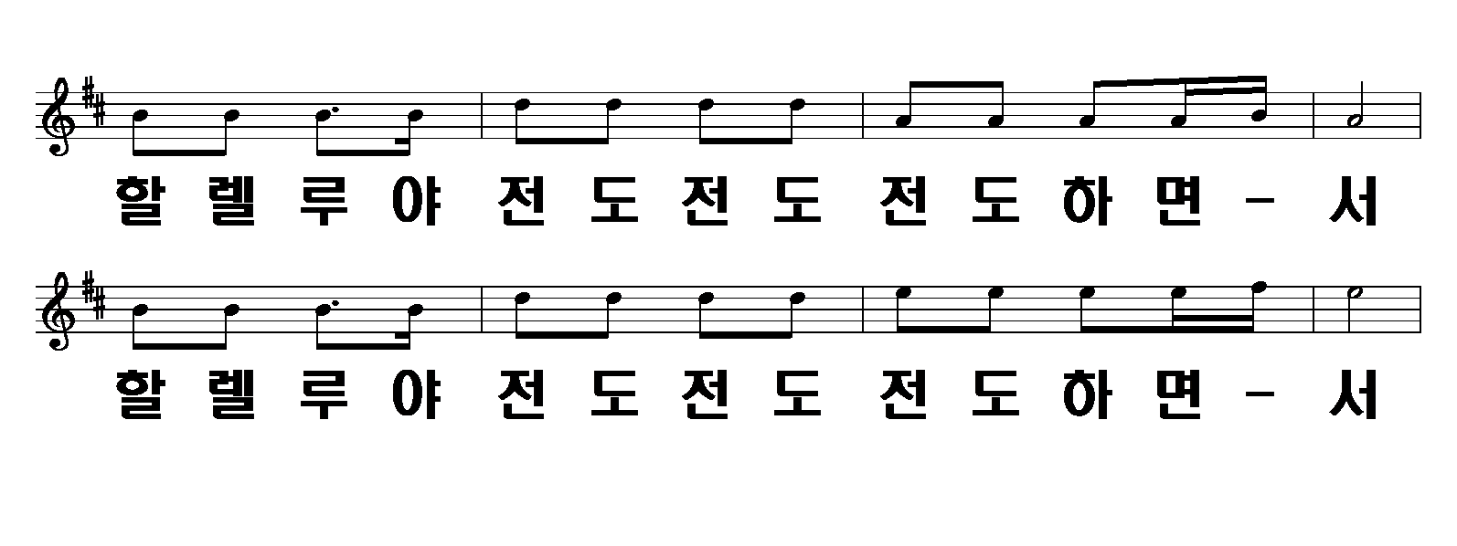
예수님 찬양
11/12

Slide 12
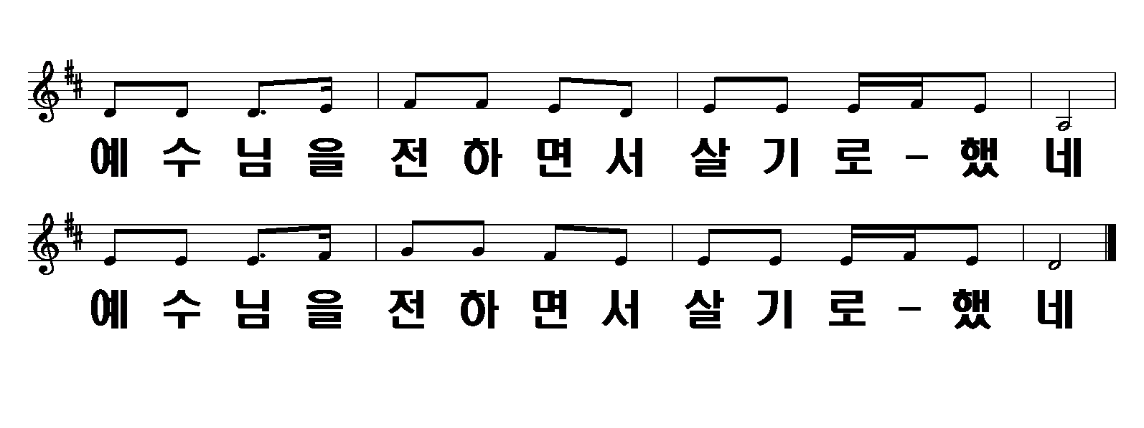
예수님 찬양
12/12

